Slide 1
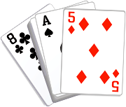

LE CASINO
Projet de classe

Slide 2
LES JEUX :
La ROULETTE FRANÇAISE
Le « CRAP »
Le BACCARAT

Slide 3
LA ROULETTE FRANÇAISE
Le déroulement du jeu
Les règles du jeu
La façon de miser
La table de mise

Slide 4
LA ROULETTE FRANÇAISE
Le déroulement du jeu
Chaque joueur place sa mise.
Le croupier annonce que les jeux sont faits
et fait tourner la roulette.
Le joueur gagne si la roulette s’arrête sur son choix de mise.

Slide 5
LA ROULETTE FRANÇAISE
Les règles du jeu
Chaque joueur place sa mise sur :
  les numéros entre 0 et 36,
  la couleur rouge ou noire,
  les chiffres pairs ou impairs,
  les douzaines, les demis ou les tiers
Selon le résultat de la roulette,
chacun gagne ou perd selon le résultat obtenu.
Il peut gagner de plus d’une façon à la fois.

Slide 6
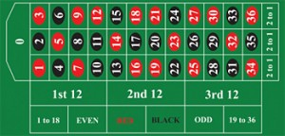
LA ROULETTE FRANÇAISE
La façon de miser

Slide 7
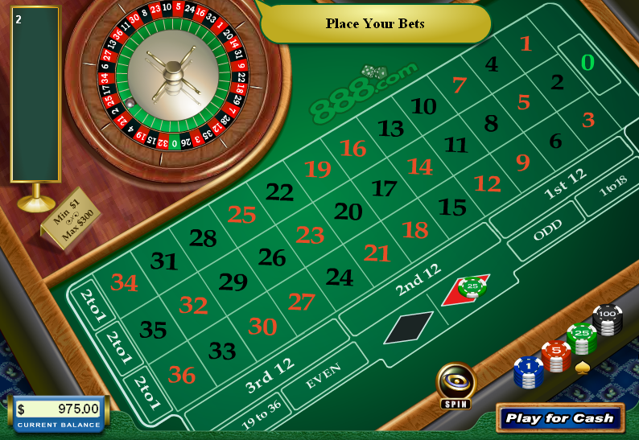
LA ROULETTE FRANÇAISE
Simulateur en ligne

Slide 8
LE « CRAP »
Le déroulement du jeu
Les règles du jeu
La façon de miser
La table de mise

Slide 9
LE « CRAP »
Le déroulement du jeu
Il y a un joueur à la fois qui lance les dés.
Il lance 2 dés.
Tant qu’il n’obtient pas un résultat « CRAP »,
il continue de lancer les dés.
Les autres participants misent sur ces résultats de dés.
Ils parient qu’il va réussir ou qu’il va échouer.
Le joueur peut seulement parier sur sa propre réussite.

Slide 10
LE « CRAP »
Les règles du jeu
Le joueur lance les 2 dés. S’il obtient :
7 ou 11, il gagne et continue à jouer.
2, 3 ou 12 (un « CRAP »), il perd et arrête de jouer.
Les autres résultats désignent le point à obtenir
et le joueur relance les dés.
Aux lancers de dés suivants,
il essaie d’obtenir à nouveau le point
avant d’obtenir 7 ou 11.

Slide 11
LE « CRAP »
La façon de miser
Le joueur mise sur sa réussite seulement.
Les autres participants peuvent miser de la façon suivante :
  Que le lanceur ait un 7 ou 11 au premier lancer
  Que le lanceur réussisse à refaire le point avant un 7 ou 11.
  Que le lanceur ne réussisse pas à refaire le point avant un 7 ou 11.

Slide 12
LE « CRAP »
La table de mise (Version simplifiée)
 |  |  | 4 | 5 | 6 | 8 | 9 | 10
PASSE PAS
PASSE
PASSE PAS
PASSE

Slide 13
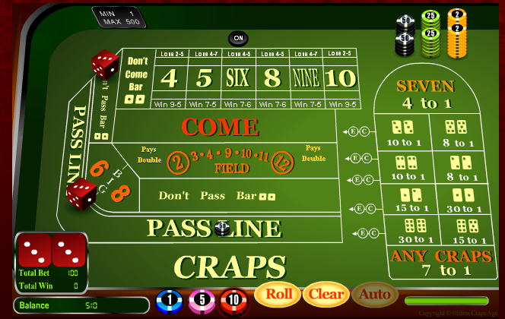
LE « CRAP »
Simulateur en ligne

Slide 14
LE BACCARAT
Le déroulement du jeu
Les règles du jeu
La façon de miser
La table de mise

Slide 15
LE BACCARAT
Le déroulement du jeu
Le croupier distribue la 1ère et la 3e carte au joueur
et garde la 2e et la 4e.
Si l’un d’entre eux à un résultat (somme des cartes)
de 8 ou 9, la partie prend fin.
Si une main est de 6 ou 7, le joueur doit rester.
Si une main est inférieure à 6, une autre carte est tirée.
Les paris vont pour la réussite du joueur, du banquier
ou de l’égalité

Slide 16
LE BACCARAT
Les règles du jeu
2 cartes sont remises au joueur . S’il obtient :
8 ou 9, la main est gagnante.
moins de 6, une autre carte est donnée
Celui entre le joueur et le banquier qui a une somme le plus près de 9 a la main gagnante.
Les cartes supérieures à 9 valent 0
Les sommes supérieures à 10 équivalent aux unités.
Ex. 6+8 = 14 donc = 4

Slide 17
LE BACCARAT
La façon de miser
Le joueur mise :
  sur sa réussite,
  la réussite du banquier
  ou l’égalité des résultats.
Les autres participants misent de la même façon.

Slide 18
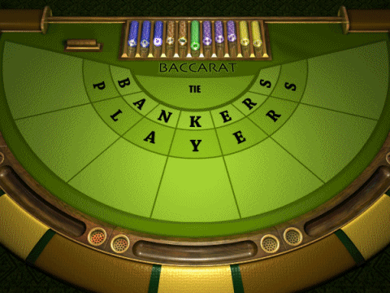
LE BACCARAT
La table de mise

Slide 19
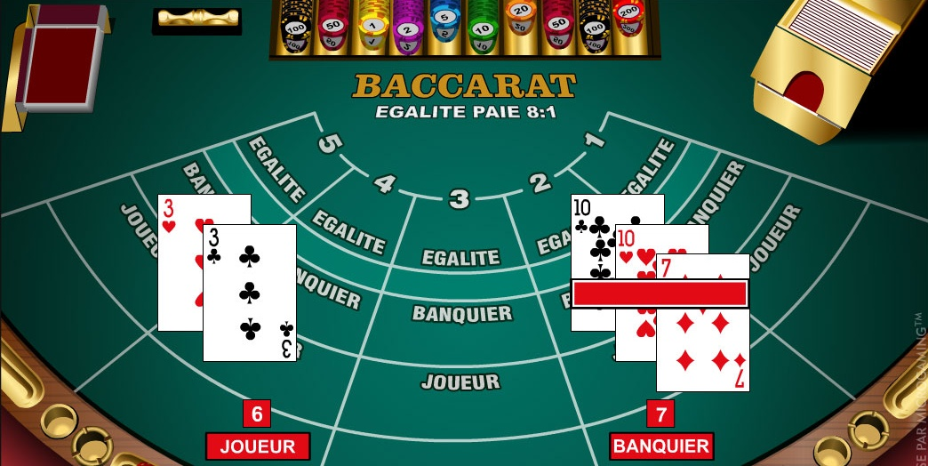
LE BACCARAT

